Slide 1
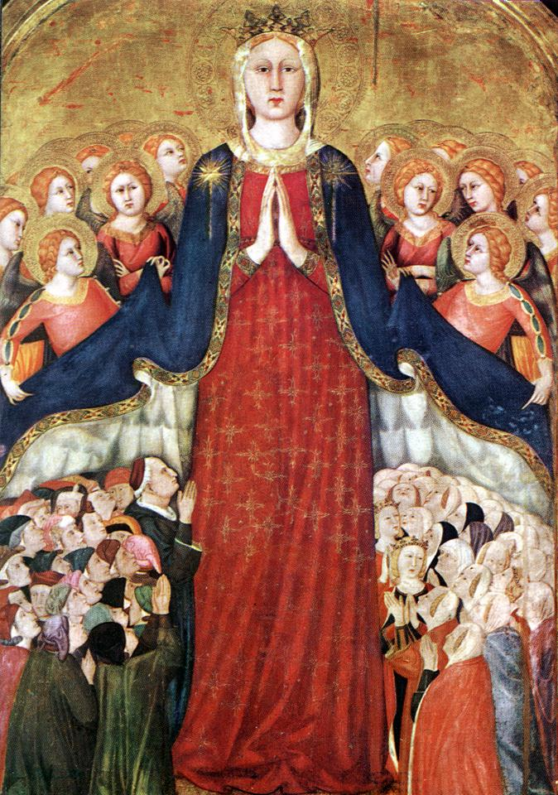

Slide 2
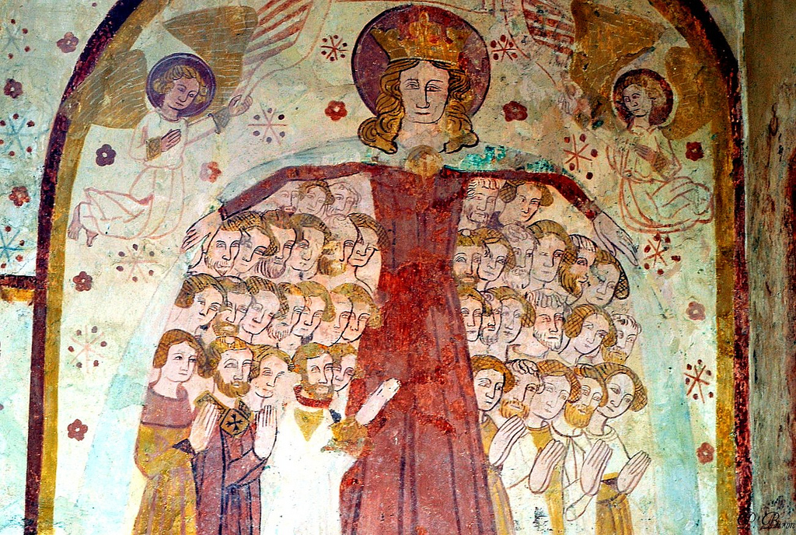

Slide 3
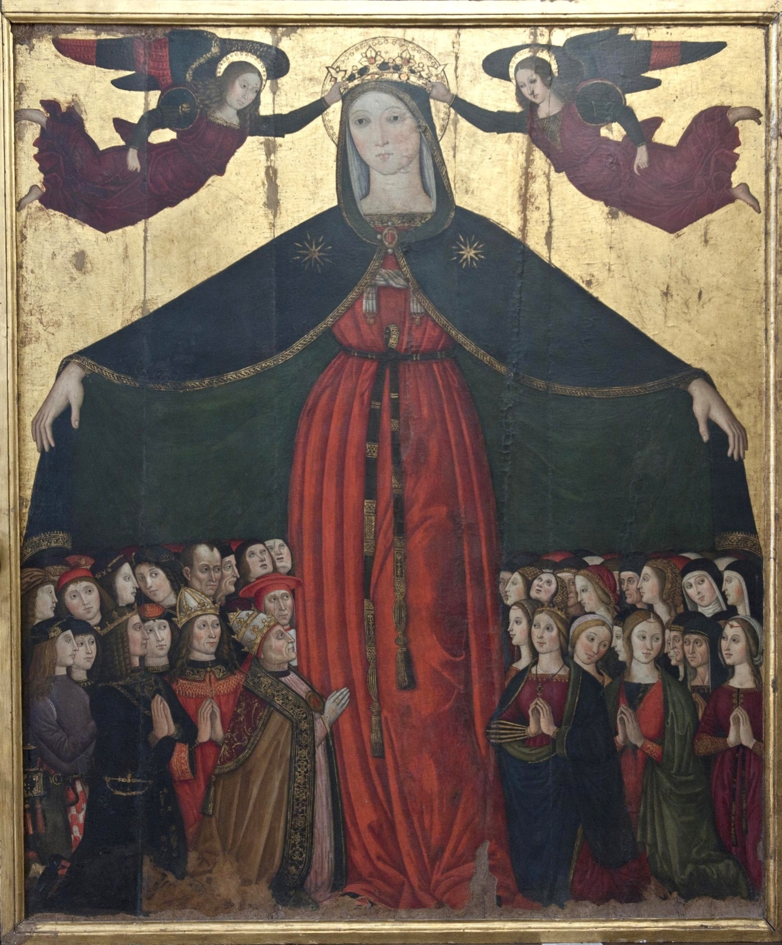

Slide 4
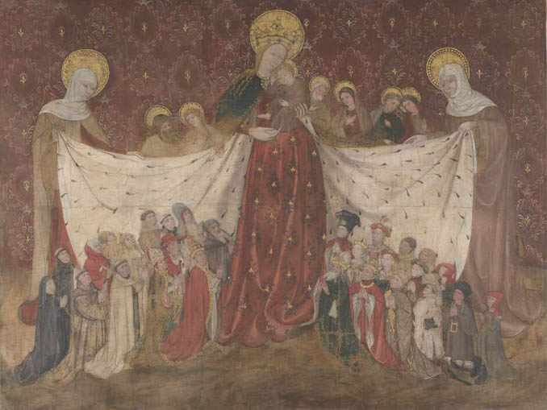

Slide 5
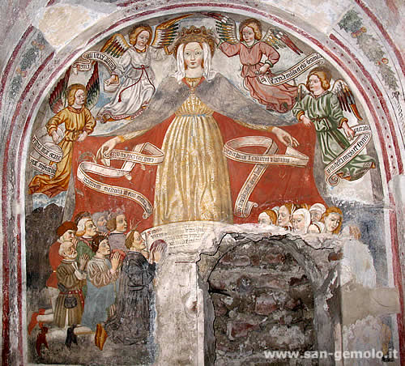

Slide 6
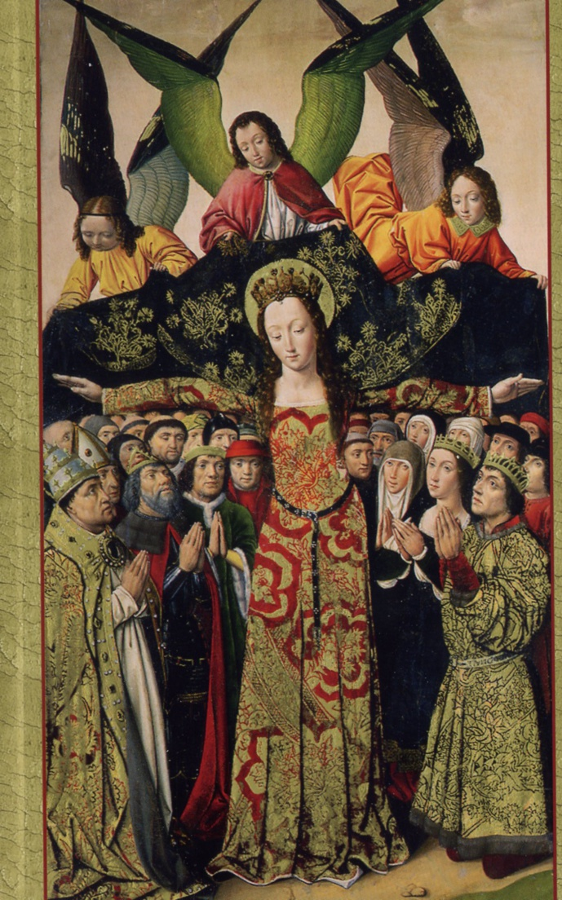

Slide 7
…. vide Jesu Cristo su nell' aria in quella forma che
verrà ·a giudicare il mondo con tre lance in mano; le quali guizzando
'e dirizzando inverso la terra, faceva sembiante di volere, lanciando,
ferire la gente che abitava in terra e disfare i mondo.
Vedea riuscire, dall'altra parte, la benedetta Madre Vergine Maria la quale domandando il filgiuolo quello che volea fare, ed egli rispondendo che volea
disfare il mondo, e uccidere con quelle tre lance la gente peccatrice
e corrota di tre vizi, superbia, avarizia e lussuria, ella s'inginocchiava
inanzi a lui, facendo croce delle braccia, e pregava piatosamente che
dovesse il rigore della sua giustizia temperare con la benignitade della
sua misericordia.
E rispondendo egli eh' avea troppo sostenuto il
mondo, il quale non s' era corretto nè per gli profeti, nè per la sua
presenzia nel mondo, nè per gli apostoli, nè per gli altri santi eh'
erano venuti di poi, i quali studiosamente s' erano ingegnati di convertire
il mondo e di ridurlo a via di verità, la Vergine Maria, tutta
piena di pietade e di misericordia, ancora lo pregava dolcemente, dicendo:
Per amore e per grazia di me ti piaccia ancora di perdonare
a' peccatori, per li quali volesti nascere di me, facendomi tua madre, …..

Slide 8
